Slide 1
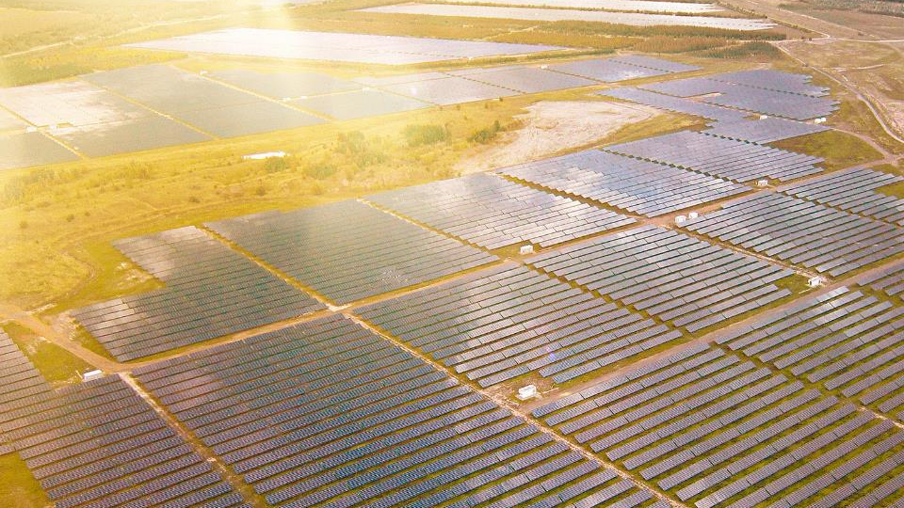
Optimización de sistemas FV bifaciales con los nuevos módulos Canadian Solar
Nov. de 2020, Brasil
Canadian LATAM Solar Inc.
Equipo
CSIQ NASDAQ Listed

Slide 2






Canadian Solar Inc.
  Fundada en el 2001 en Canadá, Canadian Solar Inc., (NASDAQ:CSIQ) es una de las mayores y más importantes empresas de energía solar del mundo. Como uno de los principales fabricantes de módulos solares y proyectos fotovoltaicos.
  Más de 50 GW de módulos solares enviados
  Más de 15 GW de proyectos en todo el mundo
  Capacidad de Producción: ~16 GW (módulos) e
  ~10 GW (células)
  Clientes en más de 160 paises
  Subsidiarias en
  20 paises & regiones de los 06 continentes
  17 fábricas
  (Asia & América)

Slide 3
“Know-How”

Slide 4
Bancabilidad - Marca de Módulos Solares Top-tier
#1 Proveedor más bancable de módulos por la BNEF con 100% de bancabilidad durante 6 años consecutivos.
Fuente: Top 15 de Bloomberg New Energy Finance Module Bankability Survey, 2019. La clasificación de bancabilidad se utiliza por las instituciones financieras en todo el mundo para el análisis de crédito, indicando la probabilidad de que los proyectos que usan los referidos productos sean ofrecidos financiamiento sin recurso por los bancos. Los factores considerados para las clasificación de bancabilidad de la marca incluyen calidad y fiabilidad de los productos y servicios, garantías, solidez financiera e histórico.
Notes:
Key factors for the rating:
Quality
Reliability
Service
Warranty
Financial strength
Track record

Slide 5
Canadian Solar Inc.

Slide 6
Contenido
Módulos Bifaciales: Conceptos Básicos
Tecnologías de las nuevas Series
Portafolio de Módulos Bifaciales (Serie 5 & 6 & 7)
Beneficios de los módulos BiHiKu7
Dimensionado & Optimización
Conclusión
Notes:
Enumerar os pontos. 1º.. 2º

Slide 7
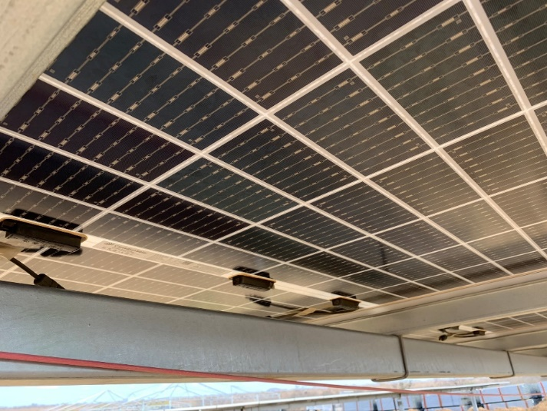
Módulos Bifaciales
Células
  Se utilizan células bifaciales con tecnología PERC+ que permiten la absorción de la radiación por los dos lados.
Estructura
  Vidrio + Encapsulante + Célula + Encapsulante + vidrio

Slide 8
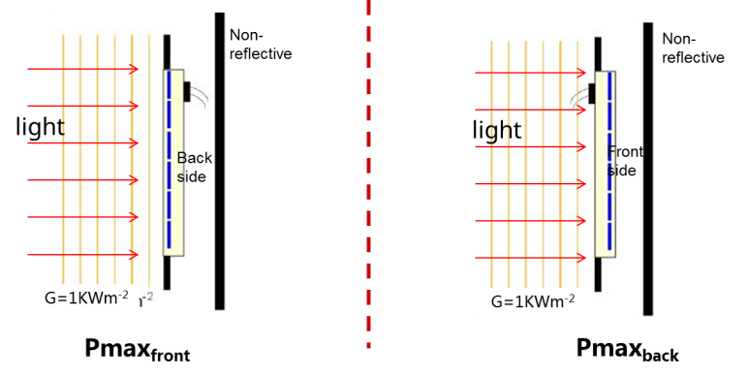
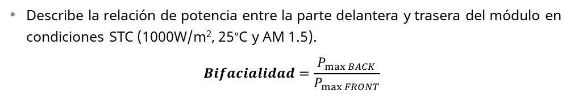
Bifacialidad
    Describe la relación de potencia entre la parte delantera y trasera del módulo en condiciones STC (1000W/m², 25°C y AM 1.5).
    $$Bifacialidad=\frac{P_{\max{BACK}}}{P_{\max{FRONT}}}$$
    La bifacialidad de los módulos está entorno al 70%

Slide 9
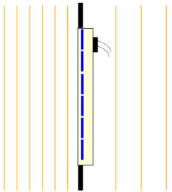
Ganancia Bifacial
1000 W/m²
285 W/m²
  Potencia Frontal = Área * Rendimiento * Irradiancia (directa + difusa)
  Potencia Frontal = 3,11m² * 21,1%* 1000 W/m² = 655 Wp
  Potencia Trasera = Área * Rendimiento * Irradiancia (albedo) * Bifacialidad
  Potencia Trasera = 3,11m² * 21,1%* 285 W/m² * 0,7= 131 Wp
  Ganancia Bifacial = 131 Wp / 655 Wp = 20%
Radiación
directa + difusa
Albedo

Slide 10
Módulos Bifaciales Vs. Módulos Monofaciales
Tecnología | Garantía de Performance | Degradación máxima | Instalación | Carga Mecánica | Generación | LCOE
Monofacial | 25 años | 2% / 0,55% | Suelo o Cubierta | + | X | Estándar
Bifacial | 30 años | 2% / 0,45% | Suelo (Trackers) | ++ | Hasta 1,3X | Menor

Slide 11
Contenido
Módulos Bifaciales: Conceptos Básicos
Tecnologías de las nuevas Series
Portafolio de Módulos Bifaciales (Serie 5 & 6 & 7)
Beneficios de los módulos BiHiKu7
Dimensionado & Optimización
Conclusión
Notes:
Enumerar os pontos. 1º.. 2º

Slide 12
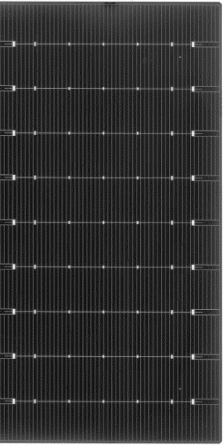
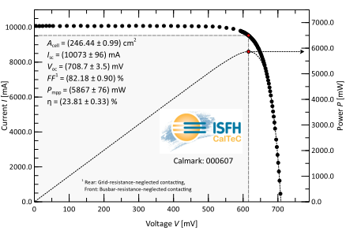




Mejoras tecnológicas
Tecnologías
PERC
CSAR
MBB
HTR
LDS
CSIR
Aumentan la eficiencia de la célula
Aumento de la eficiencia y fiabilidad del módulo

Slide 13
CSAR: Menor LeTID de la Industria
  LeTID: Degradación Inducida por Temperatura Elevada y por la luz
  CSAR: Tecnología de CSI de regeneración avanzada
  Los nuevos módulos de CS muestran un 50% menos de degradación LID y LeTID después del tratamiento de CSAR.
0.5%
0.75%
1.0%
1.25%
1.5%
1.75%
2.0%
2.25%
2.5%
Atenuación Máxima
0.8%
96h
HiKu7
1.5%
Indústria standard
1.2%
500h
2.5%
*Método de Ensayo: Temperatura del Módulo 85℃, energización I(test) = Isc - Impp

Slide 14
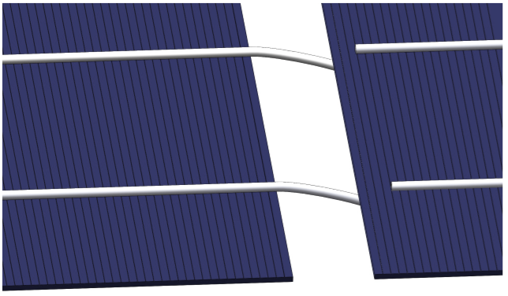
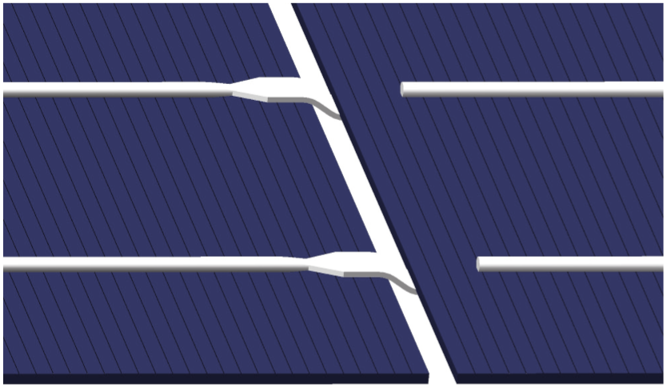
Tecnología HTR
Hetero-Type Ribbon
14
Espacio estándar entre células ≥ 2mm
Tecnología HTR ~ 0.7mm
-70% Espacio entre células
+0.5% Eficiencia del módulo

Slide 15
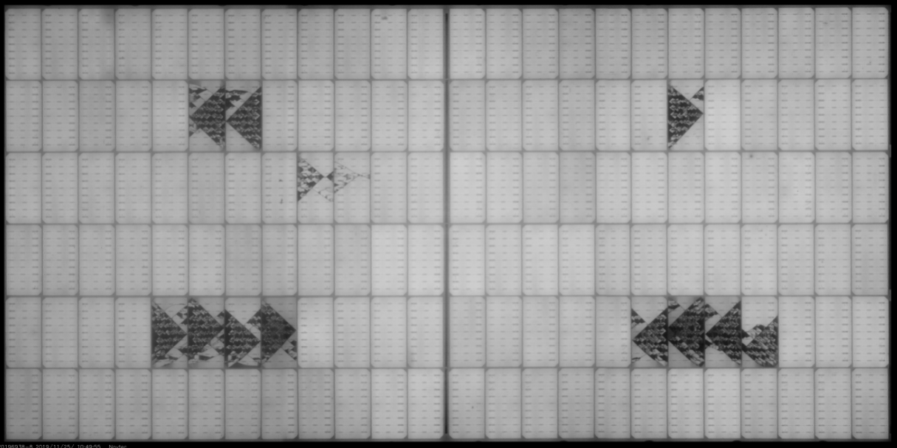
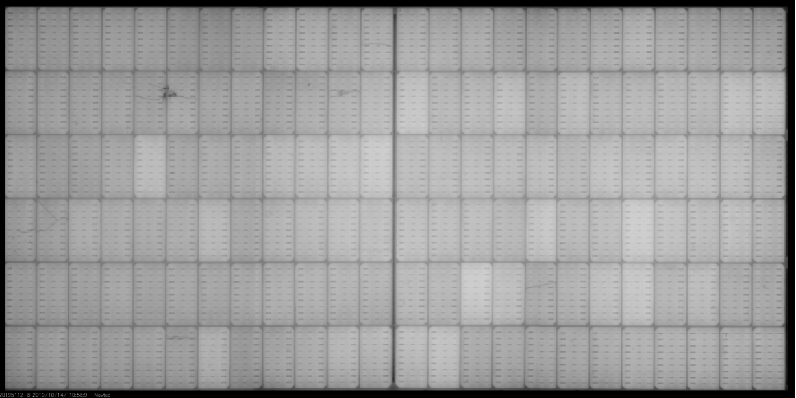
Tecnologia de Corte das Células
Low Damage Slicing - LDS
15
Degradación de la generación de energía después de la carga mecánico (estático y dinámico) se reduce en 90%
Superficie de corte a laser convencional
Superficie de corte a laser
LDS de Canadian Solar
Superficie de corte a Laser Convencional
Superficie de corte a laser LDS de Canadian Solar
Reduce significativamente el riesgo de micro-fisuras.

Slide 16
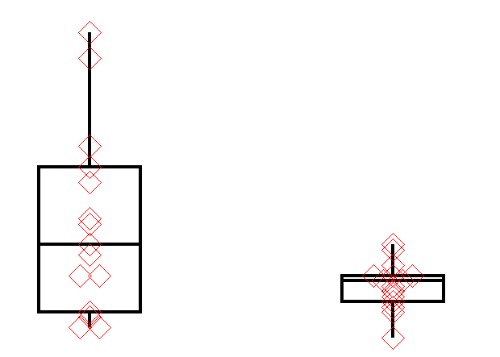
Hotspot - CSIR
16
Comparación del punto de Hotspot
Temp. de Hotspot
Zona de Risco
170 ℃
Los módulos permanecen en la zona segura evitando el riesgo de Hotspot gracias a la tecnología exclusiva CSIR de Canadian Solar.
Imprescindible para módulos de alta potencia!
Zona Segura
Sin CSIR (competencia)
Con CSIR
Notes:
Quando uma parte da célula não consegue escoar a corrente gerada, por causa de um sombreamento ou sujeira, criará um Hotspot. Quanto maior a potência do módulo, maior o risco que esse hotspot significa.
O pior caso é quando 1/3 do módulo está isolado em curto circuito com a atuação do díodo e a célula tem que dissipar 1/3 dessa potência. Antes, com os módulos de 330 Wp não era um problema. Hoje, temos módulos de 665 Wp.
Então, como evitar os hotspots? Fazendo com que a célula seja homogênea o suficiente para que o calor seja dissipado por toda a célula. Uma vez que, a Canadian Solar possui a tecnologia necessária em infravermelho (Infrared) garantimos que a célula seja homogênea o suficiente no momento da fabricação.
E com isso, o calor do hotspot consegue ser dissipado por toda a célula, diminuindo assim a temperatura do mesmo. Garantindo uma zona segura de operação.
Nossos concorrentes, sem o CSIR, com módulos de alta potência operação numa zona de risco do hotspot. E nós da Canadian Solar fazemos a diferença mais uma vez operando na zona segura.

Slide 17
Contenido
Módulos Bifaciales: Conceptos Básicos
Tecnologías de las nuevas Series
Portafolio de Módulos Bifaciales (Serie 5 & 6 & 7)
Beneficios de los módulos BiHiKu7
Dimensionado & Optimización
Conclusión
Notes:
Enumerar os pontos. 1º.. 2º

Slide 18
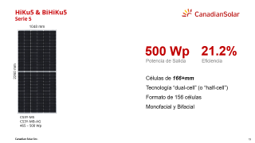
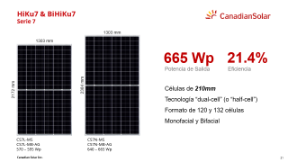
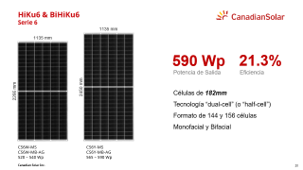
Nuevo Portafolio
Serie 5
Serie 6
Serie 7

Slide 19
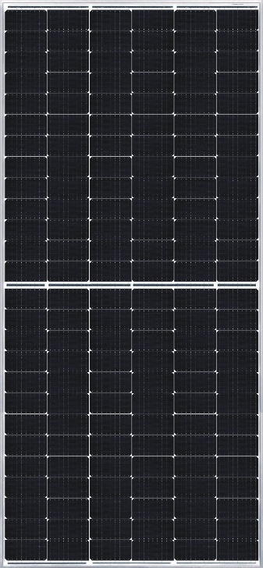
HiKu5 & BiHiKu5
Serie 5
1048 mm
500 Wp
21.2%
Potencia de Salida
Eficiencia
2260 mm
Células de 166+mm
Tecnología “dual-cell” (o “half-cell”)
Formato de 156 células
Monofacial y Bifacial
CS3Y-MS
CS3Y-MB-AG
465 – 500 Wp

Slide 20
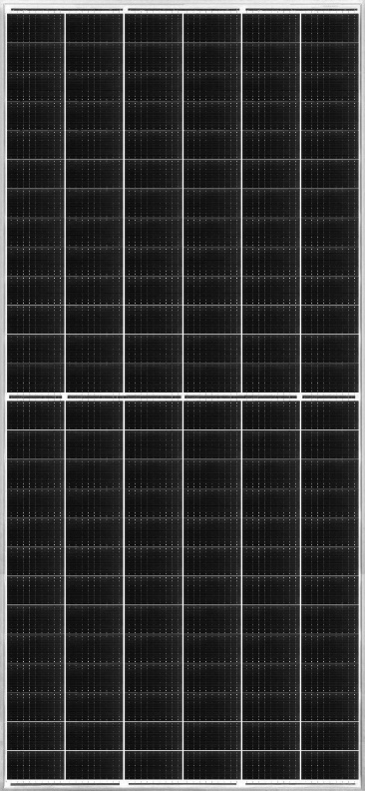
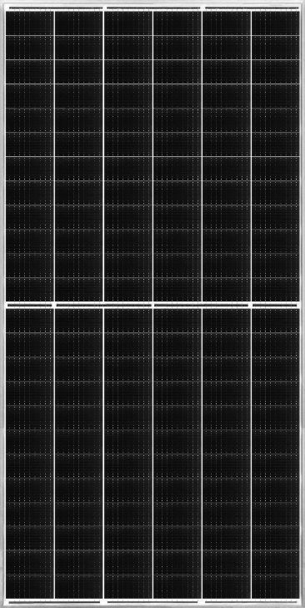
HiKu6 & BiHiKu6
Serie 6
1135 mm
1135 mm
590 Wp
21.3%
Potencia de Salida
Eficiencia
2450 mm
Células de 182mm
Tecnología “dual-cell” (o “half-cell”) Formato de 144 y 156 células
Monofacial y Bifacial
2266 mm
CS6W-MS
CS6W-MB-AG
520 – 540 Wp
CS6Y-MS
CS6Y-MB-AG
565 – 590 Wp

Slide 21
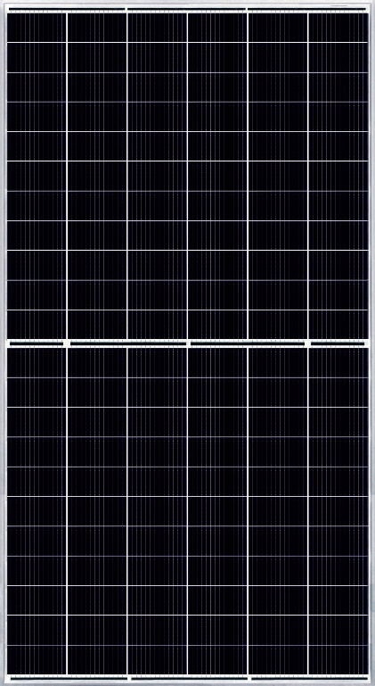
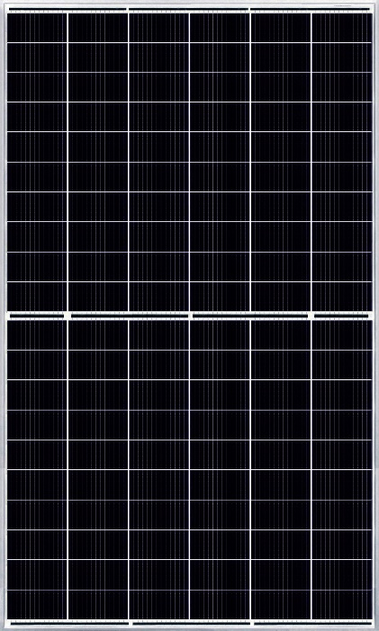
HiKu7 & BiHiKu7
Serie 7
1303 mm
1303 mm
665 Wp
21.4%
Potencia de Salida
Eficiencia
2384 mm
Células de 210mm
Tecnología “dual-cell” (o “half-cell”) Formato de 120 y 132 células
Monofacial y Bifacial
2172 mm
CS7L-MS
CS7L-MB-AG
570 – 595 Wp
CS7N-MS
CS7N-MB-AG
640 – 665 Wp

Slide 22
Contenido
Módulos Bifaciales: Conceptos Básicos
Tecnologías de las nuevas Series
Portafolio de Módulos Bifaciales (Serie 5 & 6 & 7)
Beneficios de los módulos BiHiKu7
Dimensionado & Optimización
Conclusión
Notes:
Enumerar os pontos. 1º.. 2º

Slide 23
Obteniendo el mejor resultado
Para obtener el mejor resultado de nuestro proyecto tiene que existir uma combinación excelente entre:
  Local del proyecto
    Terreno, incidencia solar, temperaturas y velocidad del viento
  Módulos
    Es importante que presenten la mejor performance ofreciendo los mejores índices de garantía y seguridad.
  Inversores
    Necesitan soportar la corriente de generación de los módulos, así como, la tensión de circuito abierto.
  Estructuras de montaje
    Tiene que haber compatibilidad del número de módulos en serie de la string con la capacidad de la estructura utilizada. Obviamente, la estructura tendrá que soportar los esfuerzos del viento del local del proyecto.
Notes:
Falar o que vamos abordar e o que não vamos.
30 min até aqui.

Slide 24
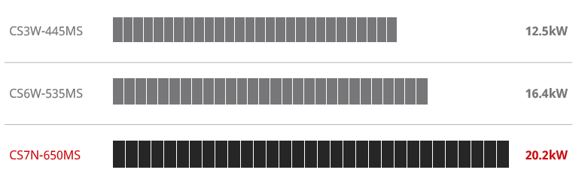
Más potencia por String
Calculado para strings de 1500V_{DC}

Slide 25
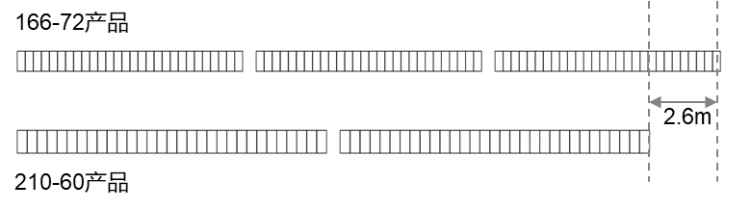
Estructura de montaje
90,8m
37,4 kW por Tracker
CS3W-445MS
String1: 28 <1500V
String2
String3
84,5m
40,3 kW por Tracker
8,1%+ Potencia
CS7N-650MS
String1: 31 <1500V
String2

Slide 26
Comparación de costes – Sistema con Tracker
 | Tubo de Torque (m/kWp) | Perfiles (pcs/kWp) | Postes (pcs/kWp) | Motor (pcs/kWp) | Módulos (pcs/kWp) | Trabajo (horas/kWp)
CS3W-445MS | - | - | - | - | - | -
CS6W-535MS | -9% | -16% | -9% | -16% | -16% | -8%
CS7N-650MS | -14% | -31% | -13% | -37% | -31% | -11%

Slide 27





Estructura de Montaje
Compatibilidad
Tipo | Marca | CS7L-MS | CS7L-MB-AG | CS7N-MS | CS7N-MB-AG
1P | NEXTracker | Ok | Ok | Ok | Ok
 | Array Technologies | Ok | Ok | Ok | Ok
 | Arctech Solar | Ok | Ok | Ok | Ok
 | PVH | 2021 Q1
2P | NEXTracker | Ok | Ok | Ok | Ok
 | Arctech Solar | Ok | Ok | Ok | Ok
 | Soltec | Ok | Ok | 2021 Q1
 | PVH | 2021 Q1

Slide 28





Inversores Centrales y de String
Compatibilidad
Tipo | Marca | Modelo | CS7L-MS | CS7N-MS | CS7L-MB-AG | CS7L-MB-AG
Inversor Central | Sungrow | Central inverter SG3150U |  | Ok | Ok | Ok
 | SMA | Sunny central 3000-EV | Ok | Ok | Ok | Ok
 | Power electronics | Central inverter HEMK series | Ok | Ok | Ok | Ok
 | Fimer | PVS980-5MVA | Ok | Ok | Ok | Ok
Inversor de String | Sungrow | SG225HX |  | Ok | Ok | Ok
 | Solis | GCI-230K-EHV-5G | Ok | Ok | Ok | Ok
 | SMA | Sunny Highpower 150-20 | Ok | Ok | Ok | Ok
 | SMA | Sunny Tripower CORE2 | Ok | Ok | Ok | Ok
 | HUAWEI | SUN2000-196KTL-H3 | Ok | Ok | Ok | Ok
 | HUAWEI | SUN2000-215KTL-H3 | Ok | Ok | Ok | Ok

Slide 29

Balance of System – BoS
Serie 7: Menor BoS 5.7% (HiKu7 650Wp x HiKu 445Wp)
Módulo
Otros Costes
-28% Costo de mano de obra
-4% EPC OH, civil, etc.
Estructura
BoS CC
-14% Coste de Material
-35% Costo de mano de obra
-8% Costo de Material
-39% Costo de mano de obra
Cimentación
BoS CA
+6% Coste de Material
-4% Costo de mano de obra
Coste igual con inversores centrales
Nota: Basado no en un proyecto de 27.3MW (1P tracker + inversor central) en Los Ángeles

Slide 30
LCOE más bajo
30
LCOE（$/MWh）
-4.0%
3.5%↓
8.9%↓
Nota：BiHiKu7 CS7N-MB-AG 635W vs HiKu7 CS7N-MS 640W vs 445W
Basado en un proyecto de 27.3MW (1P tracker + inversor central) en Los Angeles

Slide 31
Resumen
Alta Potencia
Alta Eficiencia
Alta Producción de Energía
HiKu7
/BiHiKu7
Altamente Fiable
Reducción del BoS
Menor LCOE
Disponible em el 2T de 2021

Slide 32
Contenido
Módulos Bifaciales: Conceptos Básicos
Tecnologías de las nuevas Series
Portafolio de Módulos Bifaciales (Serie 5 & 6 & 7)
Beneficios de los módulos BiHiKu7
Dimensionado & Optimización
Conclusión
Notes:
Enumerar os pontos. 1º.. 2º

Slide 33
Dimensionado & Optimización
Dimensionado:
  Escoger el módulo
  Decidir si el inversor será central o de string
  Dimensionado del sistema para un inversor del mercado.
  Dimensionar el sistema con una solución 100% Canadian Solar.
  Cuáles son las diferencias?
Optimización:
  Una vez que los módulos e inversor ya se ha escogido, cómo y el qué debemos optimizar?
  Dónde posicionar el inversor?
  Cuál es la mejor manera de conectar las strings?
  A qué altura y pitch debemos colocar las mesas?
  Cuáles son las mejores prácticas?

Slide 34
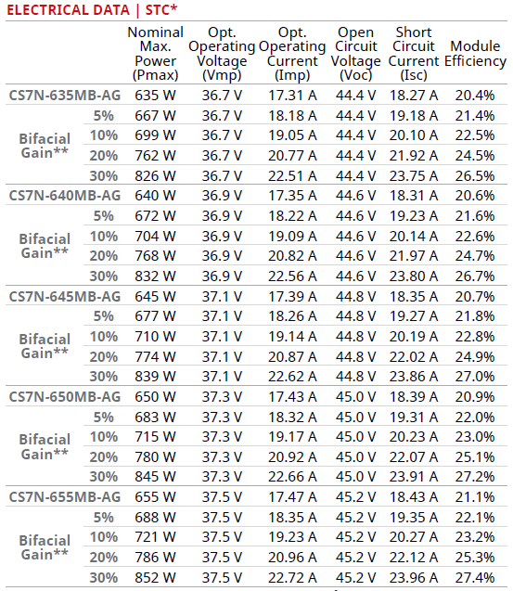
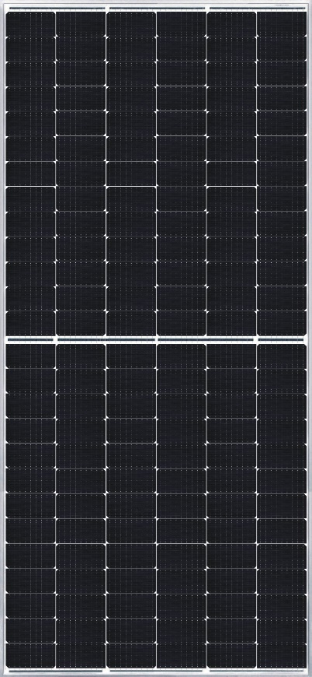
Elección del módulo – BiHiKu 7, 645 Wp

Slide 35
Alta corriente de CC: Qué inversor escoger?
Características de los inversores centrales:
    Será necesaria la utilización de “DC Combiner Box” y la utilización de cables “home run” de mayor sección.
    Zanjas para cables adicionales y de mayor tamaño. Tendido de más cables.
    Conductores de CC sobredimensionados para compensar la caída de tensión.
    Los costes del BoS pueden ser más altos.
    (Los proyectos de inversores centrales con módulos bifaciales pueden tener un coste de BoS más alto en comparación con sistemas monofaciales)
Ventajas de los inversores de string:
  Para proyectos con módulos bifaciales el coste del BoS puede ser similar a los monofaciales si se elige de forma adecuada el inversor.
  Consiguen segregar mejor las diferentes strings ya que tienen más MPPTs reduciendo las perdidas por mismatch.
  No es necesaria la contratación de una grúa especializada para la instalación.
  Deben tener:
  Entradas que aguanten altos valores de corriente de cortocircuito;
  Alta capacidad de “oversize” (DC:AC ratio)
Notes:
Se um inversor padrão for utilizado, pode haver a necessidade de ter um inversor adicional para potência de módulos (kWp).

Slide 36
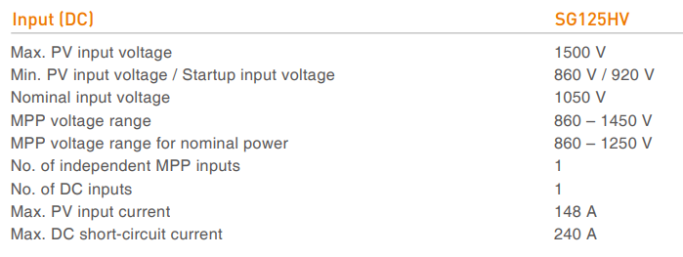
Inversores de String para sistemas bifaciales
Competencia
Input CC
125 kW

Slide 37
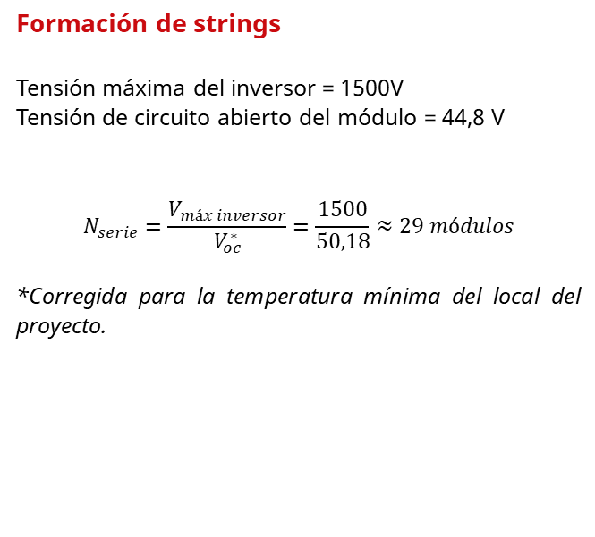
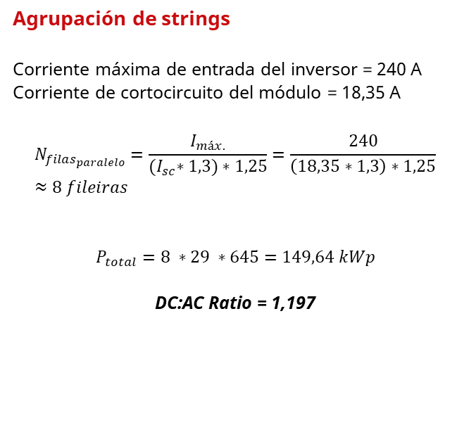
Inversores de String para sistemas bifaciales
Solución Competencia
Formación de strings
  Tensión máxima del inversor = 1500V
  Tensión de circuito abierto del módulo = 44,8 V
  $$N_{serie}=\frac{V_{máx inversor}}{V_{oc}^{∗}}=\frac{1500}{50,18}≈29 módulos$$
  *Corregida para la temperatura mínima del local del proyecto.
Agrupación de strings
  Corriente máxima de entrada del inversor = 240 A
  Corriente de cortocircuito del módulo = 18,35 A
  $$N_{filas_{paralelo}}=\frac{I_{máx.}}{{(I}_{sc}∗1,3)∗1,25}=\frac{240}{\left(18,35∗1,3\right)∗1,25}≈8 fileiras$$
  $$P_{total}=8 ∗29 ∗645=149,64 kWp$$
  DC:AC Ratio = 1,197

Slide 38

Inversores de String
Canadian Solar
Principales Características:
  Soporta módulos bifaciales;
  Diseño compacto;
  Seccionadoras CA y CC integradas;
  DPSs CA y CC integrados;
  Fusibles integrados;
  Hasta 20 años de garantía;
  Monitoreo código-abierto;
  Vida útil de más de 26 años.
125K
125K
250K
1E

Slide 39
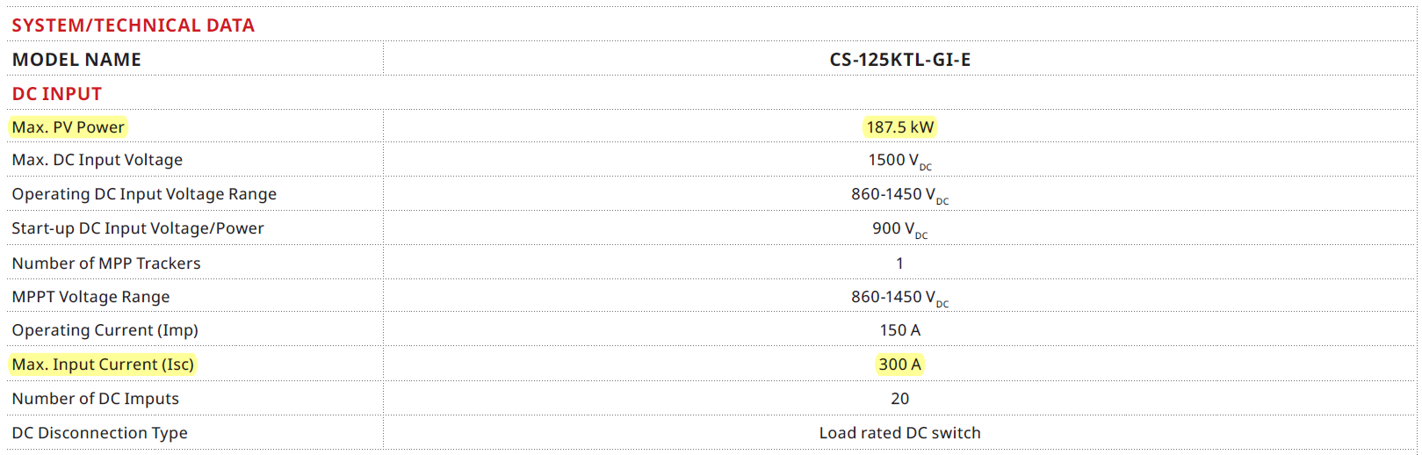
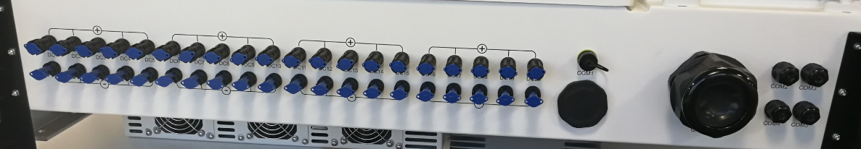
Inversores de String
Canadian Solar
Notes:
Mesmo modelo com única entrada disponível até o final do ano.
DC:AC Ratio = 1.5

Slide 40
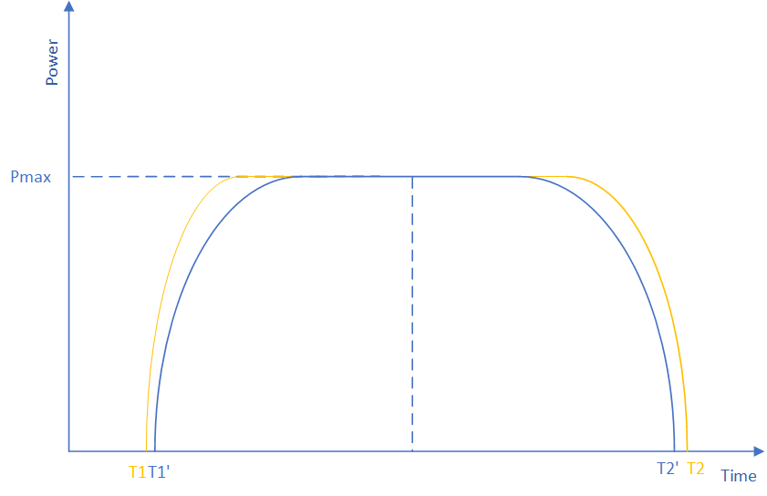
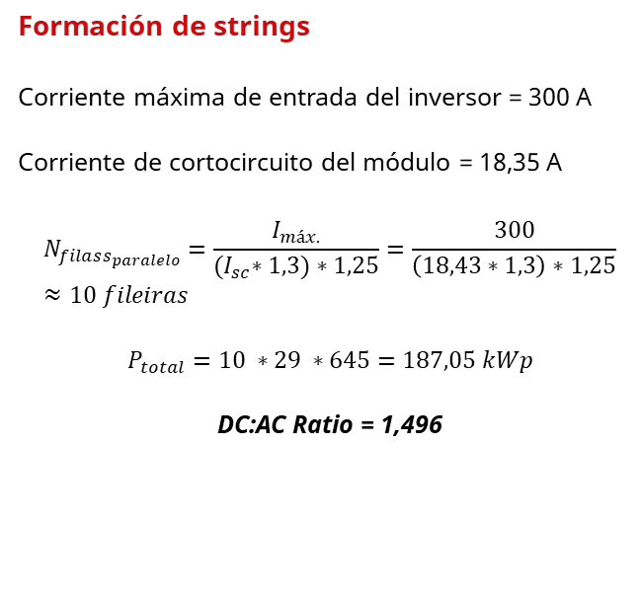
Inversores de String para sistemas bifaciales
Solución CSI
Formación de strings
  Corriente máxima de entrada del inversor = 300 A
  Corriente de cortocircuito del módulo = 18,35 A
  $$N_{filass_{paralelo}}=\frac{I_{máx.}}{{(I}_{sc}∗1,3)∗1,25}=\frac{300}{\left(18,43∗1,3\right)∗1,25}≈10 fileiras$$
  $$P_{total}=10 ∗29 ∗645=187,05 kWp$$
  DC:AC Ratio = 1,496
  Por cada MW_{CA} , la solución Canadian Solar instala 149,64 kWp a más!

Slide 41
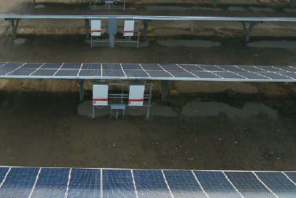
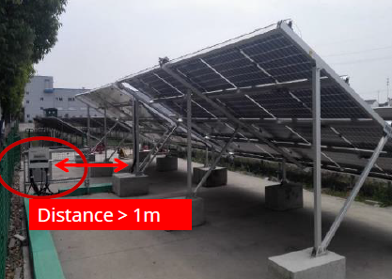
Optimización – Instalación en suelo
Posición del Inversor en sistemas monofaciales
Posición del Inversor en sistemas bifaciales
Distancia > 1m

Slide 42
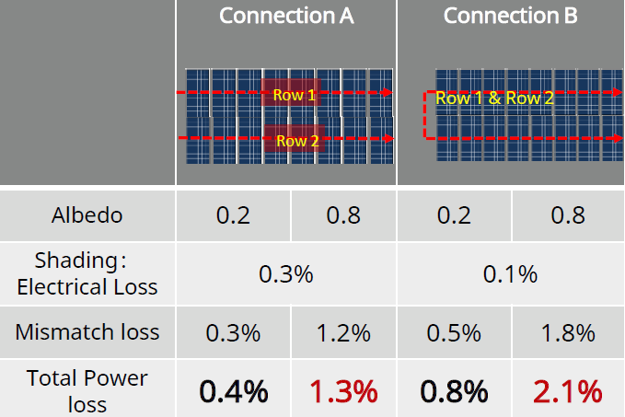
Optimización – Conexión de strings
En estructuras fijas, es interesante separar las strings superiores e inferiores.
  Mezclar strings en una misma MPPT puede llevar a una perdida de energía de entre el 0,4 y el 0,8% debido al sombras en la parte trasera de los módulos.
  Las conexiones del tipo Leap-Frog reducen el coste de los cables pero pueden aumentar las perdidas por sombras.
Conexión de strings 2P – Fijas

Slide 43
Optimización – Estructuras de montaje
Módulos Bifaciais | Fija 2P | Tracker 1P
Pitch | 8 – 9 metros GCR ≈ 0.46 | 6 – 7 metros GCR ≈ 0.3
Altura | 1,5 – 2 metros | 1,5 – 2 metros
Notes:
Ground Coverage Ratio (GCR) is the ratio between the PV modules area and the total ground area.

Slide 44
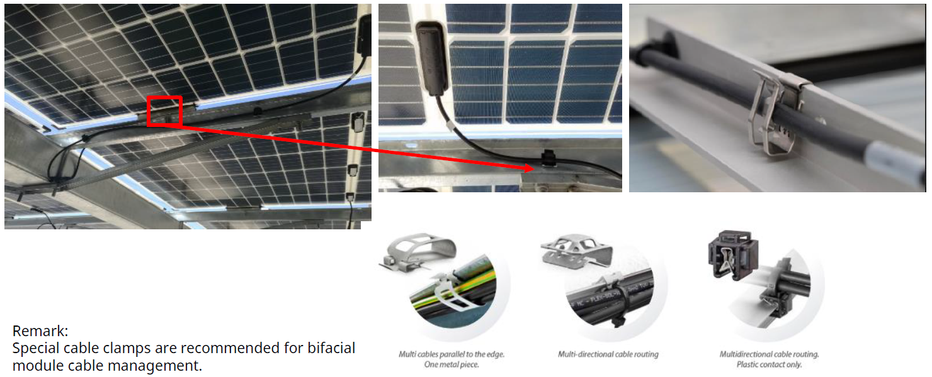
Optimización – Cableado CC
  Cuando se trata de sistemas bifaciales, es muy importante reducir las sombras en la parte trasera que pueden producir perdidas por “mismatch”.

Slide 45
Contenido
Módulos Bifaciales: Conceptos Básicos
Tecnologías de las nuevas Series
Portafolio de Módulos Bifaciales (Serie 5 & 6 & 7)
Beneficios de los módulos BiHiKu7
Dimensionado & Optimización
Conclusión
Notes:
Enumerar os pontos. 1º.. 2º

Slide 46
Conclusiones
Los módulos bifaciales consiguen producir más energía que los monofaciales gracias al aporte de la parte trasera
Ganancia Bifacial
Las nuevas tecnologías de los módulos Canadian Solar aumentan el desempeño, la fiabilidad y seguridad al nuevo portafolio de productos
  PERC, MBB, CSAR, HTR, CSIR, LDS
La combinación del nuevo portafolio de módulos e inversores de Canadian Solar tendrá un excelente costo-beneficio para los clientes.
La optimización de las mesas (altura y pitch) es indispensable para mejorar el LCOE de los proyectos.
Los inversores de string pueden funcionar mejor con los módulos bifaciales:
  Deben soportar altas corrientes en las entradas y una buena capacidad de “oversize” (DC:AC Ratio).
La posición del inversor en las instalaciones de suelo depende de la aplicación.
Hay diferencias entre tecnología bifacial y monofacial.
Es importante definir las strings estratégicamente para minimizar las perdidas y aumentar la generación.
  Evalúe las conexiones “leap-frog” y busque utilizar las mejores prácticas.
  Estructuras fijas: filas superiores y filas inferiores en MPPTs diferentes.

Slide 47

Qué viene después?
Qué más os gustaría aprender con Canadian Solar?
Notes:
HAND BACK TO CINNDY
BEGIN READING QUESTIONS
Dismiss the ones we DON’T want

Slide 48
Preguntas & Respuestas

Slide 49

Contactos
Ventas:
  sales.sam@csisolar.com
  sales.cam@csisolar.com
Soporte Técnico:
  service.latam@csisolar.com

Slide 50

Muchas gracias!

